Slide 1
Java高级程序设计
参考李刚《疯狂java讲义（第三版）》
北京林业大学 信息学院 崔晓晖
北京林业大学信息学院

Slide 2
主要内容
Senior OO
Java IO & Java Networking &Java NIO
XML & Properties
Java Annotation
Reflection & Dynamic Proxy
JDBC+Mybatis
JSP+Servlet
Struts
Spring
北京林业大学信息学院

Slide 3
Java的Senior OO
北京林业大学 信息学院 崔晓晖
北京林业大学信息学院

Slide 4
本章学习要点
抽象类
接口
内部类
Lamda表达式
枚举类
总结
  第 <number> 页

Slide 5
1 抽象类
某个父类只是知道其子类应该包含哪些方法，但无法确定子类如何实现这些方法.
例如：定义一个Shape类，在该类中应该有计算周长的方法calPerimeter。不同Shape子类对周长的计算方法不一样，Shape无法确定子类如何计算。
如果父类不考虑子类的实现，放弃对calPerimeter的关注，则会发生什么情况？
  第 <number> 页
Notes:
程序如何寻找网上的特定设备,程序发送这些设备所必须使用的格式,程序如何差错以及诸如此类的事情.

Slide 6
1.1 抽象方法和抽象类
抽象方法和类都必须使用abstract来修饰
抽象类不能被实例化，可以通过其子类给他赋值，普通类里有的抽象里也有
定义抽象方法只需在普通方法上增加abstract修饰符，并把普通方法的方法体全部去掉。
有抽象方法的类只能定义成抽象类，抽象里也可以没有抽象方法。
  第 <number> 页
Notes:
程序如何寻找网上的特定设备,程序发送这些设备所必须使用的格式,程序如何差错以及诸如此类的事情.

Slide 7
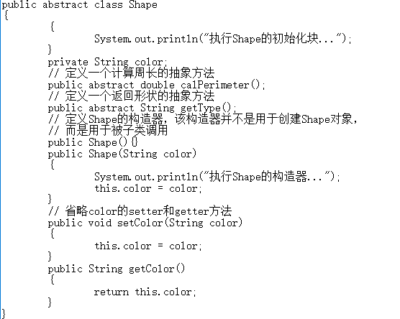
例子

Slide 8
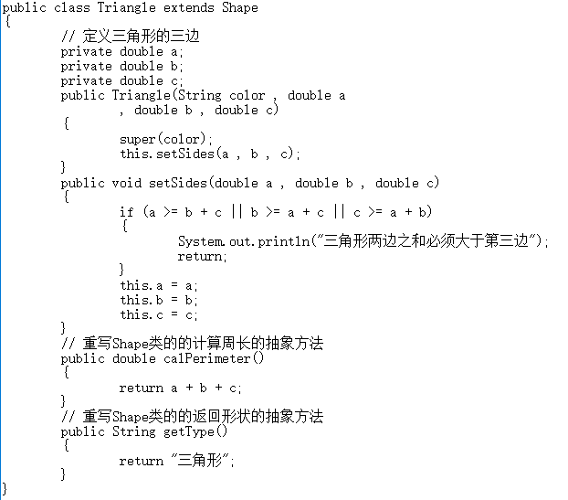
例子

Slide 9
1.1 抽象方法和抽象类
抽象类的特征：有得有失，得到了新能力，可以拥有抽象方法；失去了创建对象的能力。
abstract和final不能同时修饰一个类
abstract不能修饰构造器
static和abstract不能同时修饰某一方法
abstract不能和private同时修饰某一方法。
  第 <number> 页
Notes:
程序如何寻找网上的特定设备,程序发送这些设备所必须使用的格式,程序如何差错以及诸如此类的事情.

Slide 10
1.2 抽象类的作用
抽象类代表了一种未完成的类设计，体现的是一种模板，避免子类设计的随意性。
抽象类和模板模式：父类提供多个子类的通用方法，并把一个或多个方法留给子类实现。
  第 <number> 页
Notes:
程序如何寻找网上的特定设备,程序发送这些设备所必须使用的格式,程序如何差错以及诸如此类的事情.

Slide 11
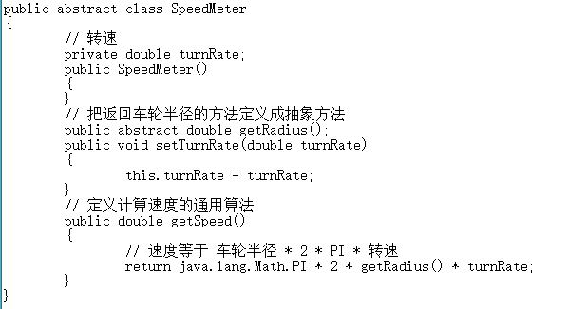
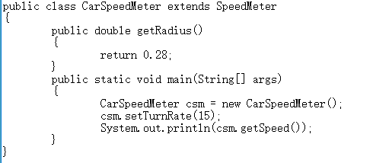
例子

Slide 12
2 接口
接口定义的是多个类共同的行为规范，这些行为是与外部交流的通道，这就意味着接口里通常是定义一组公用的方法。
接口体现了规范与实现分离的设计。
  第 <number> 页
Notes:
程序如何寻找网上的特定设备,程序发送这些设备所必须使用的格式,程序如何差错以及诸如此类的事情.

Slide 13
2 .1 接口的定义
和类定义不同，定义接口不再用class关键字，而是使用interface关键字。语法如下：
[修饰符] interface接口名 extends 父接口1,父接口2 ...
{
零个到多个常量定义...
零个到多个抽象方法定义...
零个到多个内部类、接口、枚举定义...
零个到多个默认方法或类方法定义...
}
  第 <number> 页
Notes:
修饰符public或者省略，如果省略public，则为默认的包的访问权限。
接口名采用与类名相同的命名规则
一个接口可以继承多个接口，但是接口只能继承接口，不能继承类。

Slide 14
2 .1 接口的定义
在定义接口时，接口里可以包含成员变量（只能是常量），方法(只能是抽象实例方法、类方法或默认方法），内部类（包括内部接口、枚举类
常量都是：public static final修饰
方法都是：public abstract 修饰
内部的类：public static
  第 <number> 页
Notes:
也就是说省略的话，会自动添加。

Slide 15
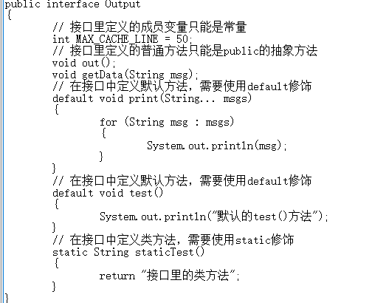
例子
Notes:
Default为默认方法，该方法不能用static修饰，无论是否指定，默认方法都是public修饰，不能用接口来调用默认方法，必须使用接口的实现类调用。
接口类方法：使用static修饰，不能使用default修饰，类方法总是使用public修饰，类方法可以用接口直接调用。
第 <number> 页

Slide 16
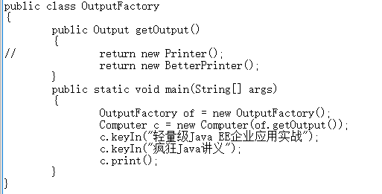
例子
Notes:
Default为默认方法，该方法不能用static修饰，无论是否指定，默认方法都是public修饰，不能用接口来调用默认方法，必须使用接口的实现类调用。
接口类方法：使用static修饰，不能使用default修饰，类方法总是使用public修饰，类方法可以用接口直接调用。
第 <number> 页

Slide 17
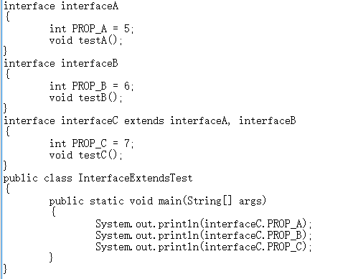
2 .1 接口的继承
接口的继承和类继承不一样，接口完全支持多继承，子接口扩展某个父接口将会获得父接口的所有抽像方法，常量属性，内部类和枚举类定义。
  第 <number> 页
Notes:
也就是说省略的话，会自动添加。

Slide 18
2 .2 使用接口
接口可以用于声明引用类型的变量，但接口不能用于创建实例。
当使用接口来声明引用类型的变量时，这个引用类型的变量必须引用到其实现类的对象。
一个类可以实现一个或多个接口，继承使用extends关键字，实现接口则使用implements关键字。
  第 <number> 页
Notes:
也就是说省略的话，会自动添加。

Slide 19
2 .2 使用接口
一个类实现了一个或多个接口之后，这个类必须完全实现这些接口里所定义的全部抽象方法（也就是重写这些抽象方法）；
否则，该类将保留从父接口那里继承到的抽象方法，该类也必须定义成抽象类。
  第 <number> 页
Notes:
也就是说省略的话，会自动添加。

Slide 20
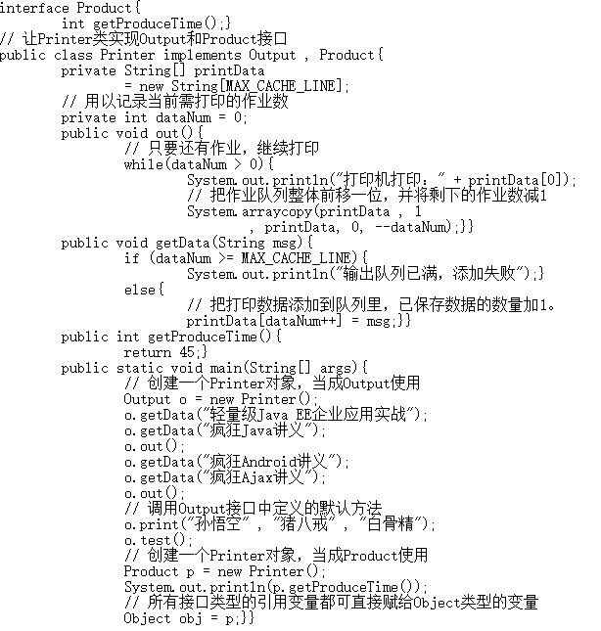
例子
Notes:
Default为默认方法，该方法不能用static修饰，无论是否指定，默认方法都是public修饰，不能用接口来调用默认方法，必须使用接口的实现类调用。
接口类方法：使用static修饰，不能使用default修饰，类方法总是使用public修饰，类方法可以用接口直接调用。
第 <number> 页

Slide 21
2 .3 接口和抽象类——相似性
接口和抽象类都不能被实例化，它们都位于继承树的顶端，用于被其他类实现和继承。
接口和抽象类都可以包含抽象方法，实现接口或继承抽象类的普通子类都必须实现这些抽象方法。
  第 <number> 页
Notes:
也就是说省略的话，会自动添加。

Slide 22
2 .3 接口和抽象类——差异性
接口里只能包含抽象方法，不同包含已经提供实现的方法；抽象类则完全可以包含普通方法。
接口里只能定义静态常量属性，不能定义普通属性；抽象类里则既可以定义普通属性，也可以定义静态常量属性。
接口不包含构造器；抽象类里可以包含构造器，抽象类里的构造器并不是用于创建对象，而让其子类调用这些构造器来完成属于抽象类的初始化操作。
接口里不能包含初始化块，但抽象类则完全可以包含初始化块。
一个类最多只能有一个直接父类，包括抽象类；但一个类可以直接实现多个接口，通过实现多个接口可以弥补Java单继承的不足。
  第 <number> 页
Notes:
也就是说省略的话，会自动添加。

Slide 23
2 .3 面向接口编程
接口体现了规范与实现分离的原则。充分利用接口可以很好地提高系统的可扩展性和可维护性。
接口与简单工厂模式、命令模式等。
  第 <number> 页
Notes:
也就是说省略的话，会自动添加。

Slide 24
简单工程例子
Notes:
Default为默认方法，该方法不能用static修饰，无论是否指定，默认方法都是public修饰，不能用接口来调用默认方法，必须使用接口的实现类调用。
接口类方法：使用static修饰，不能使用default修饰，类方法总是使用public修饰，类方法可以用接口直接调用。
第 <number> 页

Slide 25
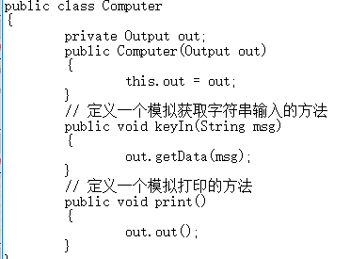
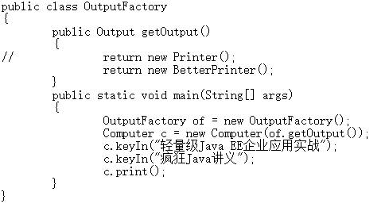
简单工程例子
Notes:
Default为默认方法，该方法不能用static修饰，无论是否指定，默认方法都是public修饰，不能用接口来调用默认方法，必须使用接口的实现类调用。
接口类方法：使用static修饰，不能使用default修饰，类方法总是使用public修饰，类方法可以用接口直接调用。
第 <number> 页

Slide 26
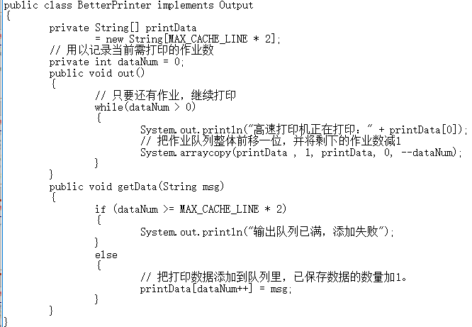
简单工程例子
Notes:
Default为默认方法，该方法不能用static修饰，无论是否指定，默认方法都是public修饰，不能用接口来调用默认方法，必须使用接口的实现类调用。
接口类方法：使用static修饰，不能使用default修饰，类方法总是使用public修饰，类方法可以用接口直接调用。
第 <number> 页

Slide 27

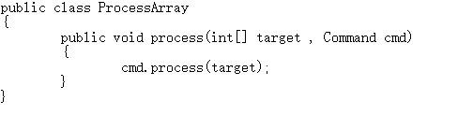
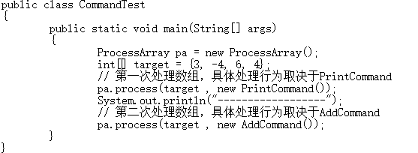
命令模式例子
Notes:
Default为默认方法，该方法不能用static修饰，无论是否指定，默认方法都是public修饰，不能用接口来调用默认方法，必须使用接口的实现类调用。
接口类方法：使用static修饰，不能使用default修饰，类方法总是使用public修饰，类方法可以用接口直接调用。
第 <number> 页

Slide 28
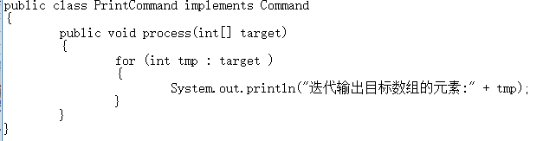
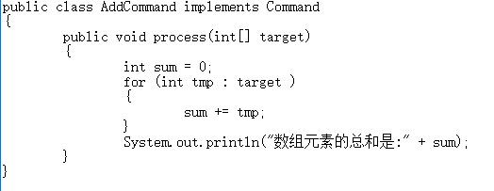
命令模式例子
Notes:
Default为默认方法，该方法不能用static修饰，无论是否指定，默认方法都是public修饰，不能用接口来调用默认方法，必须使用接口的实现类调用。
接口类方法：使用static修饰，不能使用default修饰，类方法总是使用public修饰，类方法可以用接口直接调用。
第 <number> 页

Slide 29
3 内部类
把一个类放在另一个类的内部定义，这个定义在其他类内部的类就被称为内部类，有的也叫嵌套类，包含内部类的类也被称为外部类有的也叫宿主类。
内部类提供了更好的封装，内部类成员可以直接访问外部类的私有数据，因为内部类被当成其他外部类成员。
匿名内部类适合用于创建那些仅需要一次使用的类。
  第 <number> 页
Notes:
也就是说省略的话，会自动添加。

Slide 30
3.1 非静态内部类
定义内部类非常简单，只要把一个类放在另一个类内部定义即可。
当在非静态内部类的方法内访问某个变量时，系统优先在该方法内查找是否存在该名字的局部变量，如果存在该名字的局部变量，就使用该变量，如果不存在，则到该方法所在的内部类中查找是否存在该名字的属性，如果存在则使用该属性。
总之，第一步先找局部变量，第二步，内部类的属性，第三步。外部类的属性。
  第 <number> 页
Notes:
也就是说省略的话，会自动添加。

Slide 31
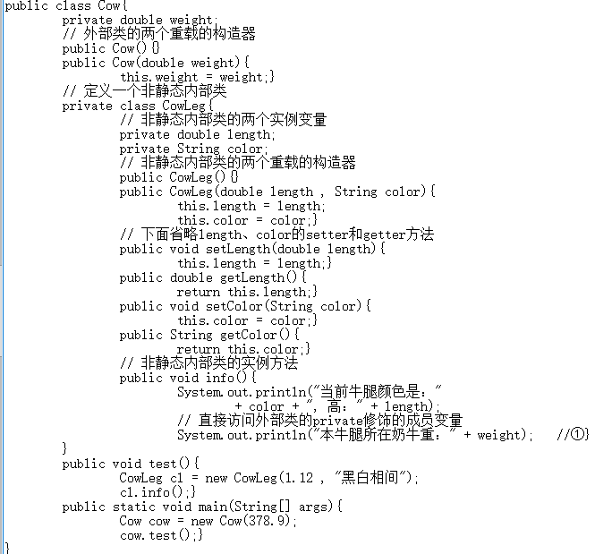
例子
Notes:
Default为默认方法，该方法不能用static修饰，无论是否指定，默认方法都是public修饰，不能用接口来调用默认方法，必须使用接口的实现类调用。
接口类方法：使用static修饰，不能使用default修饰，类方法总是使用public修饰，类方法可以用接口直接调用。
第 <number> 页

Slide 32
3.2 静态内部类
如果用static修饰一个内部类，称为静态内部类。
静态内部类可以包含静态成员，也可以包含非静态成员。所以静态内部类不能访问外部类的实例成员，只能访问外部类的类成员。
静态内部类的对象寄存在外部类里，非静态内部类的对象寄存在外部类实例里
  第 <number> 页
Notes:
也就是说省略的话，会自动添加。

Slide 33
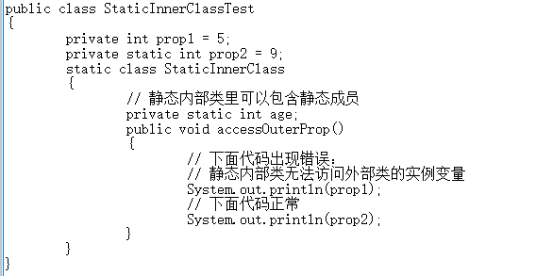
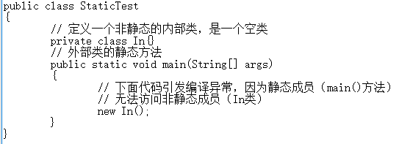
例子
Notes:
Default为默认方法，该方法不能用static修饰，无论是否指定，默认方法都是public修饰，不能用接口来调用默认方法，必须使用接口的实现类调用。
接口类方法：使用static修饰，不能使用default修饰，类方法总是使用public修饰，类方法可以用接口直接调用。
第 <number> 页

Slide 34
3.3 使用内部类
1.在外部类内部使用内部类－不要在外部类的静态成员中使用非静态内部类，国为静态成员不能访问非静态成员。
2.在外部类以外使用非静态内部类。
private 修饰的内部类只能在外部类内部使用。
在外部类以外的地方使用内部类，内部类完整的类名应该OuterClass.InnerClass.
在外部类以外的地方使用非静态内部类创建对象的语法如下：OuterInstance.new InnerConstructor()
在外部类以外的地方使用静态内部类创建对象的语法如下：new OuterClass.InnerConstructer();
  第 <number> 页
Notes:
也就是说省略的话，会自动添加。

Slide 35
3.4 局部内部类
如果把一个内部类放在方法里定义，这就是局部内部类，仅仅在这个方法里有效。
局部内部类不能在外部类以外的地方使用，那么局部内部类也不能使用访部控制符和static修饰
  第 <number> 页
Notes:
也就是说省略的话，会自动添加。

Slide 36
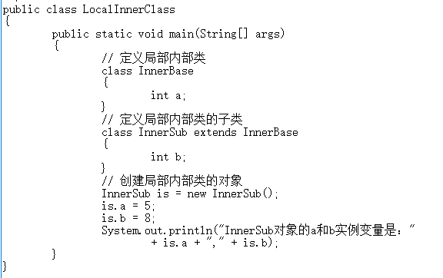
例子
Notes:
Default为默认方法，该方法不能用static修饰，无论是否指定，默认方法都是public修饰，不能用接口来调用默认方法，必须使用接口的实现类调用。
接口类方法：使用static修饰，不能使用default修饰，类方法总是使用public修饰，类方法可以用接口直接调用。
第 <number> 页

Slide 37
3.5 Java8改进匿名内部类
匿名内部类适合创建那种只需要一次使用的类，定义匿名内部类的语法格式如下：
new 父类构造器（实例列表) |实现接口）
{
//匿名内部类的 类体部分
}
匿名内部类不能是抽象类，匿名内部类不能定义构造器。
  第 <number> 页
Notes:
也就是说省略的话，会自动添加。

Slide 38
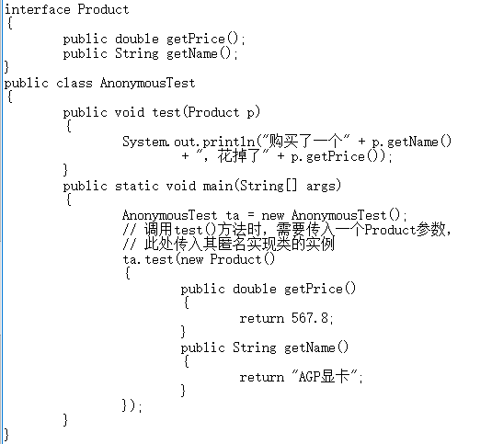
例子
Notes:
Default为默认方法，该方法不能用static修饰，无论是否指定，默认方法都是public修饰，不能用接口来调用默认方法，必须使用接口的实现类调用。
接口类方法：使用static修饰，不能使用default修饰，类方法总是使用public修饰，类方法可以用接口直接调用。
第 <number> 页

Slide 39
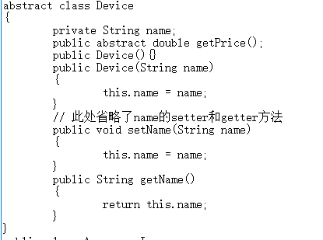
例子
Notes:
Default为默认方法，该方法不能用static修饰，无论是否指定，默认方法都是public修饰，不能用接口来调用默认方法，必须使用接口的实现类调用。
接口类方法：使用static修饰，不能使用default修饰，类方法总是使用public修饰，类方法可以用接口直接调用。
第 <number> 页

Slide 40
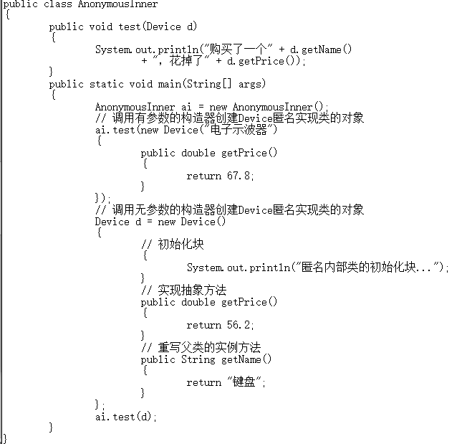
例子
Notes:
Default为默认方法，该方法不能用static修饰，无论是否指定，默认方法都是public修饰，不能用接口来调用默认方法，必须使用接口的实现类调用。
接口类方法：使用static修饰，不能使用default修饰，类方法总是使用public修饰，类方法可以用接口直接调用。
第 <number> 页

Slide 41
4 Lamda表达式
Lamda表达式是Java8的主要更新。
Lamda表达式将代码块作为方法的参数。
Lamda表达式允许使用更加简洁的代码创建只有一个抽象方法的接口（函数式接口）
  第 <number> 页
Notes:
也就是说省略的话，会自动添加。

Slide 42
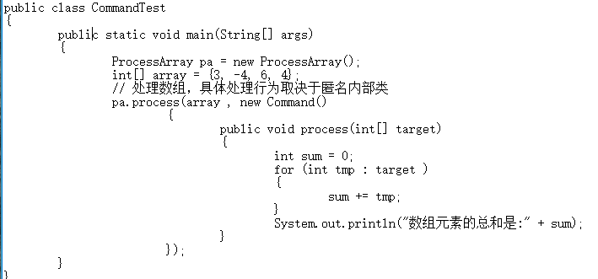
例子
Notes:
Default为默认方法，该方法不能用static修饰，无论是否指定，默认方法都是public修饰，不能用接口来调用默认方法，必须使用接口的实现类调用。
接口类方法：使用static修饰，不能使用default修饰，类方法总是使用public修饰，类方法可以用接口直接调用。
第 <number> 页

Slide 43
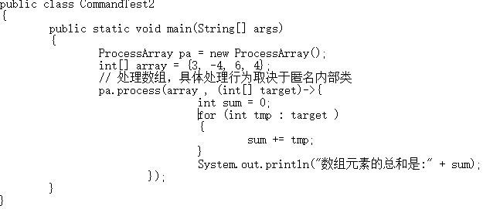
例子
Notes:
Default为默认方法，该方法不能用static修饰，无论是否指定，默认方法都是public修饰，不能用接口来调用默认方法，必须使用接口的实现类调用。
接口类方法：使用static修饰，不能使用default修饰，类方法总是使用public修饰，类方法可以用接口直接调用。
第 <number> 页

Slide 44
4.1 Lamda表达式形式
Lambda表达式主要作用就是代替匿名内部类的繁琐语法。它由三部分组成：
形参列表。形参列表允许省略形参类型。如果形参列表中只有一个参数，甚至连形参列表的圆括号也可以省略。
箭头（->），必须通过英文等号和大于符号组成。
代码块。
如果代码块只有包含一条语句，Lambda表达式允许省略代码块的花括号，这条语句不要用花括号表示语句结束。
Lambda代码块只有一条return语句，甚至可以省略return关键字。而它的代码块中仅有一条省略了return的语句，Lambda表达式会自动返回这条语句的值。
  第 <number> 页
Notes:
也就是说省略的话，会自动添加。

Slide 45
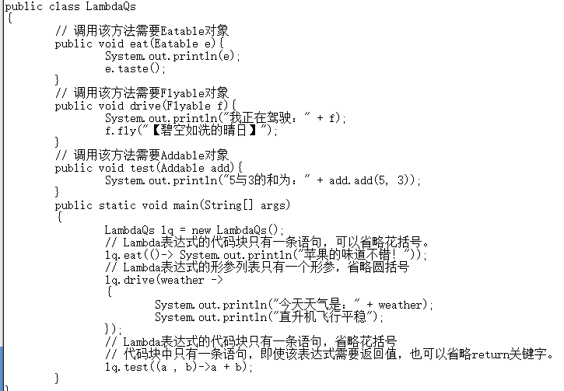
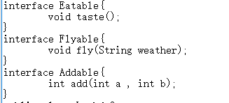
例子
Notes:
Default为默认方法，该方法不能用static修饰，无论是否指定，默认方法都是public修饰，不能用接口来调用默认方法，必须使用接口的实现类调用。
接口类方法：使用static修饰，不能使用default修饰，类方法总是使用public修饰，类方法可以用接口直接调用。
第 <number> 页

Slide 46
4.2 Lamda表达式与函数式接口
如果采用匿名内部类语法来创建函数式接口的实例，只要实现一个抽象方法即可，在这种情况下即可采用Lambda表达式来创建对象，该表达式创建出来的对象的目标类型就是这个函数式接口。
Lambda表达式有如下两个限制：
  Lambda表达式的目标类型必须是明确的函数式接口。
  Lambda表达式只能为函数式接口创建对象。Lambda表达式只能实现一个方法，因此它只能为只有一个抽象方法的接口（函数式接口）创建对象。
  第 <number> 页
Notes:
也就是说省略的话，会自动添加。

Slide 47

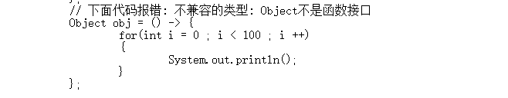
例子
Notes:
Default为默认方法，该方法不能用static修饰，无论是否指定，默认方法都是public修饰，不能用接口来调用默认方法，必须使用接口的实现类调用。
接口类方法：使用static修饰，不能使用default修饰，类方法总是使用public修饰，类方法可以用接口直接调用。
第 <number> 页

Slide 48

4.2 Lamda表达式与函数式接口
为了保证Lambda表达式的目标类型是一个明确的函数式接口，可以有如下三种常见方式：
  将Lambda表达式赋值给函数式接口类型的变量。
  将Lambda表达式作为函数式接口类型的参数传给某个方法。
  使用函数式接口对Lambda表达式进行强制类型转换。
  第 <number> 页
Notes:
也就是说省略的话，会自动添加。

Slide 49
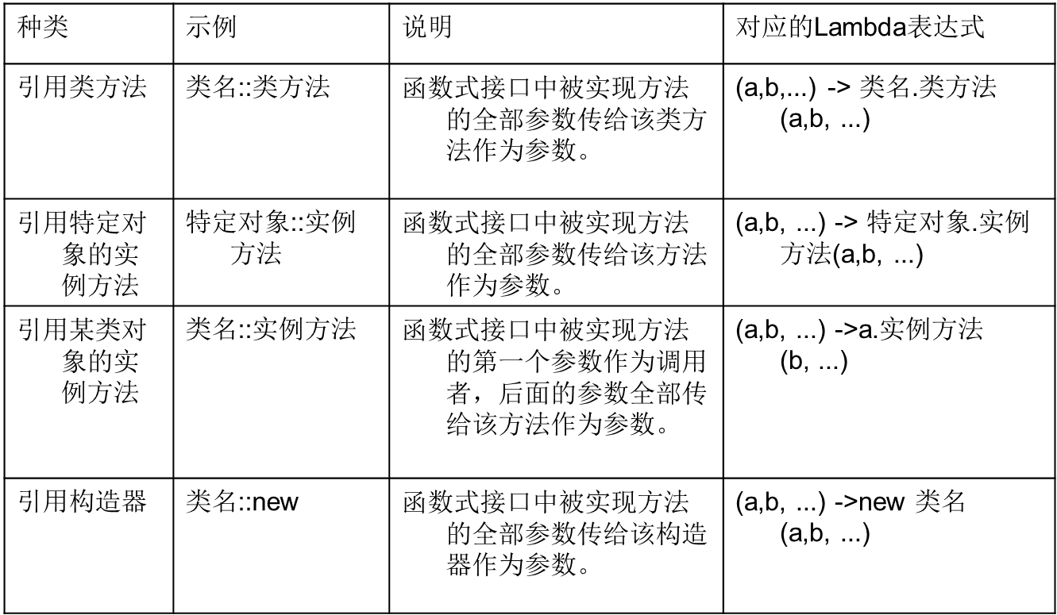
4.3 方法引用和构造器的引用
如果Lamda表达式的代码块只有一条语句，可以在代码块中使用方法的引用和构造器的引用。
  第 <number> 页
Notes:
也就是说省略的话，会自动添加。

Slide 50

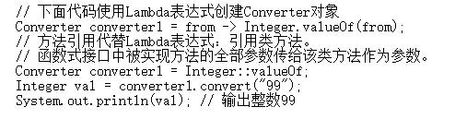
例子-引用类方法
Notes:
Default为默认方法，该方法不能用static修饰，无论是否指定，默认方法都是public修饰，不能用接口来调用默认方法，必须使用接口的实现类调用。
接口类方法：使用static修饰，不能使用default修饰，类方法总是使用public修饰，类方法可以用接口直接调用。
第 <number> 页

Slide 51
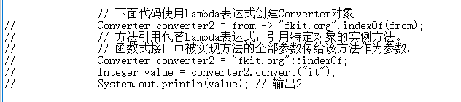
例子-引用类方法
Notes:
Default为默认方法，该方法不能用static修饰，无论是否指定，默认方法都是public修饰，不能用接口来调用默认方法，必须使用接口的实现类调用。
接口类方法：使用static修饰，不能使用default修饰，类方法总是使用public修饰，类方法可以用接口直接调用。
第 <number> 页

Slide 52

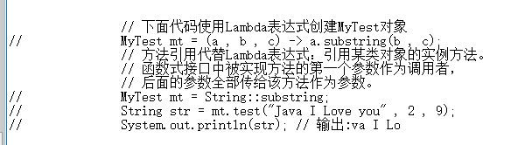
例子-引用某类对象的实例方法
Notes:
Default为默认方法，该方法不能用static修饰，无论是否指定，默认方法都是public修饰，不能用接口来调用默认方法，必须使用接口的实现类调用。
接口类方法：使用static修饰，不能使用default修饰，类方法总是使用public修饰，类方法可以用接口直接调用。
第 <number> 页

Slide 53

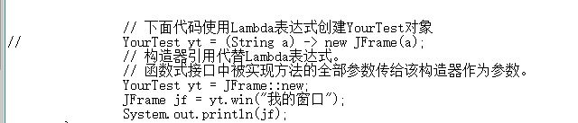
例子-引用构造器
Notes:
Default为默认方法，该方法不能用static修饰，无论是否指定，默认方法都是public修饰，不能用接口来调用默认方法，必须使用接口的实现类调用。
接口类方法：使用static修饰，不能使用default修饰，类方法总是使用public修饰，类方法可以用接口直接调用。
第 <number> 页

Slide 54
4.4 Lamda表达式与匿名内部类
Lambda表达式与匿名内部类存在如下相同点：
  Lambda表达式与匿名内部类一样，都可以直接访问“effectively final”的局部变量，以及外部类的成员变量（包括实例变量和类变量）。
  Lambda表达式创建的对象与匿名内部类生成的对象一样， 都可以直接调用从接口继承得到的默认方法。
  第 <number> 页
Notes:
也就是说省略的话，会自动添加。

Slide 55
4.4 Lamda表达式与匿名内部类
Lambda表达式与匿名内部类主要存在如下区别：
  匿名内部类可以为任意接口创建实例——不管接口包含多少个抽象方法，只要匿名内部类实现所有的抽象方法即可。但Lambda表达式只能为函数式接口创建实例。
  匿名内部类可以为抽象类、甚至普通类创建实例，但Lambda表达式只能为函数式接口创建实例。
  匿名内部类实现的抽象方法的方法体允许调用接口中定义的默认方法；但Lambda表达式的代码块不允许调用接口中定义的默认方法。
  第 <number> 页
Notes:
也就是说省略的话，会自动添加。

Slide 56
5 枚举类
一个类的对象有限且固定，比如季节只有4各对象，在Java中可以使用枚举类进行抽象。
可以采用如下手动设计方式：
  通过private将构造器隐藏起来。
  把这个类的所有可能实例都使用public static final属性来保存。
  如果有必要，可以提供一些静态方法，允许其他程序根据特定参数来获取与之匹配实例。
  第 <number> 页
Notes:
也就是说省略的话，会自动添加。

Slide 57
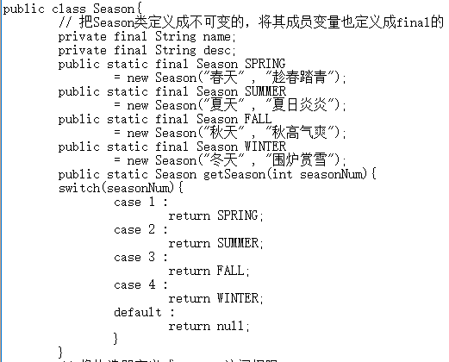
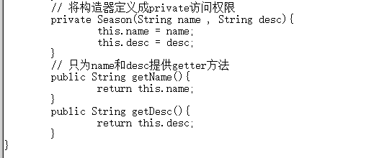
例子
Notes:
Default为默认方法，该方法不能用static修饰，无论是否指定，默认方法都是public修饰，不能用接口来调用默认方法，必须使用接口的实现类调用。
接口类方法：使用static修饰，不能使用default修饰，类方法总是使用public修饰，类方法可以用接口直接调用。
第 <number> 页

Slide 58
5.1 枚举类入门
Java5新增了一个enum关键字，用以定义枚举类，与class和interface关键字的地位相同。
枚举类是一种特殊的类，它一样可以有自己的方法和属性，可以实现一个或者多个接口，也可以定义自己的构造器。一个Java源文件中最多只能定义一个public访问权限的枚举类，且该Java源文件也必须和该枚举类的类名相同。
  第 <number> 页
Notes:
也就是说省略的话，会自动添加。

Slide 59
5.1 枚举类入门
枚举类可以实现一个或多个接口，使用enum定义的枚举类默认继承了java.lang.Enum类，而不是继承Object类。
枚举类的所有实例必须在枚举类必须在第一行显式列出，否则这个枚举类将永远都不能产生实例。列出这些实例时系统会自动添加public static final修饰，无需程序员显式添加。
所有枚举类都提供了一个values方法，该方法可以很方便地遍历所有的枚举值。
  第 <number> 页
Notes:
也就是说省略的话，会自动添加。

Slide 60
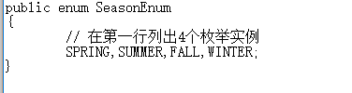
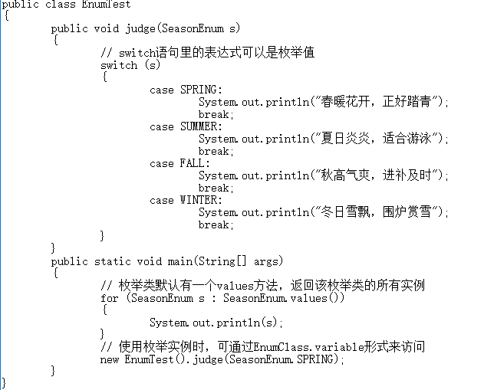
例子
Notes:
Default为默认方法，该方法不能用static修饰，无论是否指定，默认方法都是public修饰，不能用接口来调用默认方法，必须使用接口的实现类调用。
接口类方法：使用static修饰，不能使用default修饰，类方法总是使用public修饰，类方法可以用接口直接调用。
第 <number> 页

Slide 61
5.2 枚举类主要方法
int compareTo(E o)用于指定枚举对象比较顺序，统一枚举实例只能与相同类型的枚举实例进行比较。
  如果该枚举对象位于指定枚举对象之后，则返回正整数；
  如果该枚举对象位于指定枚举对象之前，则返回负整数；
  否则返回零。
String toString()：返回枚举常量的名称。
Public static <T extends Enum<T>>T valueOf(Class<T> enumType,String name)用户返回指定name所对应的枚举值。
  第 <number> 页
Notes:
也就是说省略的话，会自动添加。

Slide 62
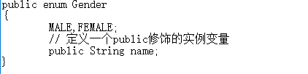
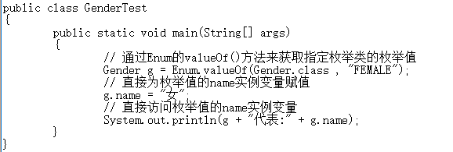
5.3 枚举类的成员变量，方法和构造器
枚举类也是一种类，只是它是一种比较特殊的类，因此它一样可以使用成员变量和方法。
枚举类的实例不能使用new创建。
  第 <number> 页
Notes:
也就是说省略的话，会自动添加。

Slide 63
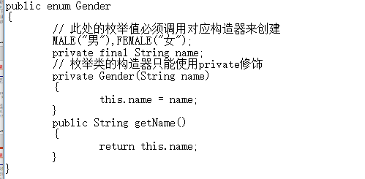
5.3 枚举类的成员变量，方法和构造器
枚举类通常应该设计成不可变类，也就说它的属性值不应该允许改变，这样会更安全，而且代码更加简洁。为此，我们应该将枚举类的属性都使用private final修饰。
  第 <number> 页
Notes:
也就是说省略的话，会自动添加。

Slide 64
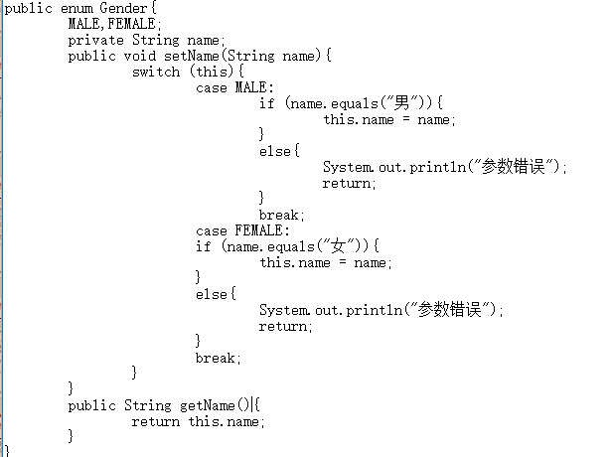
例子
Notes:
Default为默认方法，该方法不能用static修饰，无论是否指定，默认方法都是public修饰，不能用接口来调用默认方法，必须使用接口的实现类调用。
接口类方法：使用static修饰，不能使用default修饰，类方法总是使用public修饰，类方法可以用接口直接调用。
第 <number> 页

Slide 65

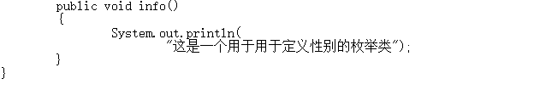
5.4 实现接口的枚举类
枚举类也可以实现一个或多个接口。与普通类实现一个或多个接口完全一样，枚举类实现一个或多个接口时，也需要实现该接口所包含的方法。
  第 <number> 页
Notes:
也就是说省略的话，会自动添加。

Slide 66
5.3 枚举类的成员变量，方法和构造器
如果需要每个枚举值在调用同一个方法时呈现出不同的行为方式，则可以让每个枚举值分别来实现该方法，每个枚举值提供不同的实现方式，从而让不同枚举值调用同一个方法时具有不同的行为方式。
  第 <number> 页
Notes:
也就是说省略的话，会自动添加。

Slide 67
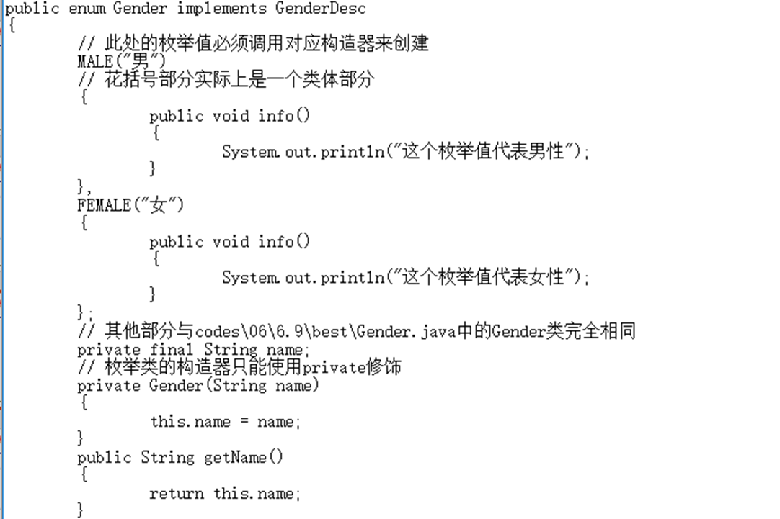
例子
Notes:
Default为默认方法，该方法不能用static修饰，无论是否指定，默认方法都是public修饰，不能用接口来调用默认方法，必须使用接口的实现类调用。
接口类方法：使用static修饰，不能使用default修饰，类方法总是使用public修饰，类方法可以用接口直接调用。
第 <number> 页

Slide 68
5.4 包含抽象方法的枚举类
可以在枚举类里定义一个抽象方法，然后把这个抽象方法交给各枚举值去实现即可。
枚举类里定义抽象方法时无需显式使用abstract关键字将枚举类定义成抽象类，但因为枚举类需要显式创建枚举值，而不是作为父类，所以定义每个枚举值时必须为抽象方法提供实现，否则将出现编译错误。
  第 <number> 页
Notes:
也就是说省略的话，会自动添加。

Slide 69
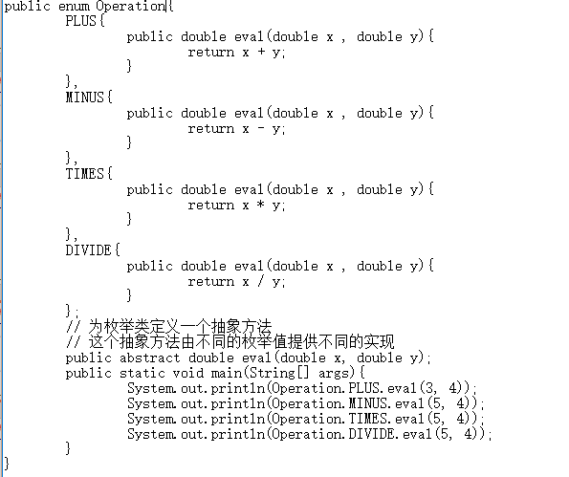
例子
Notes:
Default为默认方法，该方法不能用static修饰，无论是否指定，默认方法都是public修饰，不能用接口来调用默认方法，必须使用接口的实现类调用。
接口类方法：使用static修饰，不能使用default修饰，类方法总是使用public修饰，类方法可以用接口直接调用。
第 <number> 页

Slide 70
6 总结
抽象类：子类需方法的模板
接口：抽象类的抽象，全部为抽象方法，Java8允许添加默认方法、类方法和常量。
内部类：便于访问宿主类的private方法，与宿主类共同构成一个整体，非静态内部类，静态内部类，局部（匿名）内部类。
Lamda表达式：内部类的简洁形式，只针对有一个抽象方法抽象类，参数，形式，花括号的省略。对类方法，对象方法和构造器的进一步简写。
枚举类：数量固定的类型。注意静态和常量关键字对成员和方法的约束。
  第 <number> 页
Notes:
也就是说省略的话，会自动添加。

Slide 71
感谢
北京林业大学信息学院
北京林业大学信息学院

